Slide 1
التَكاثر الزَهري

Slide 2
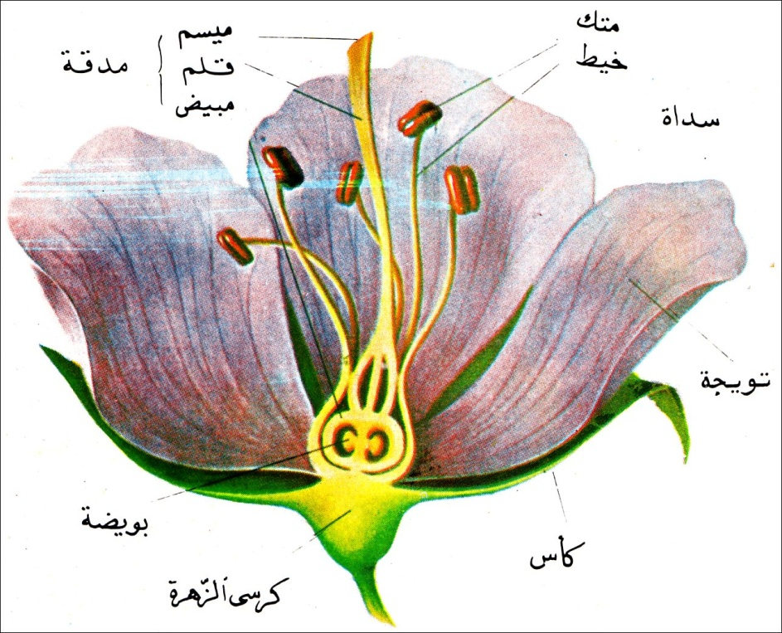
الزهرة ومكوناتها:
تتكون معظم الأزهار من أربعة أجزاء رئيسية:
1 ـ الكأس
2 ـ التويج
3 ـ الأسدية
4 ـ المدقات

Slide 3
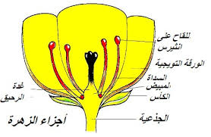
1 - الكأس:
تتكون السَبَلات، التي يتألف منها الكأس، قبل أي جزء آخر في الزهرة في معظم الأنواع النباتية. وتعمل على حماية الأجزاء الداخلية التي تتكشف في الزهرة. وغالبًا تبقى السَبَلات متصلة في الزهرة بعد تفتحها.

Slide 4
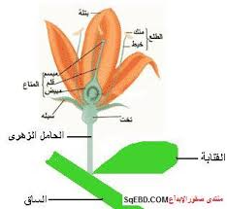
2 - التويج:
يتكون من بتلات، وهو الجزء الرائع المنظر، وذو الألوان المبهجة في معظم أنواع الزهور. تجذب ألوان البتلات ـ وكذلك السَبَلات الملونة الحشرات والطيور التي تساعد في نشر لقاح الأزهار.

Slide 5
3 - الأسْدية:
أعضاء الزهرة الذكرية التي تنتج الطلع
ومع هذا تكون الأسدية أكثر أجزاء الزهرة
جاذبية في أزهار بعض النباتات الأخرى،
تتألف السداة في أزهار معظم النباتات من
جزءين
الخيط والمئبر

